Slide 1
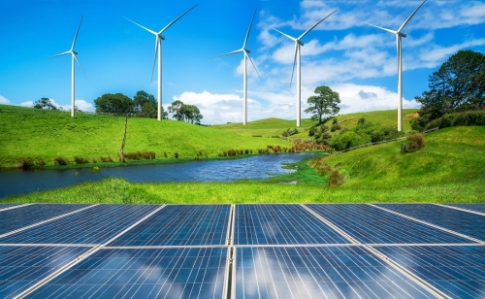
A megújuló energiaforrások jelentőségének statisztikai vizsgálata Németország és Európa összehasonlításának keretében
Schlemmer Adrienn
Gazdálkodási és Menedzsment Szak
Statisztikus elemző specializáció
Nappali tagozat

Slide 2
Tartalom
Megújuló energiaforrások jelentősége
Renewable Energy Directive I.
Szél-, nap-, vízenergia részesedésének tendenciái
RED I felmerülő problémák → RED II.
Európa energiaimportfüggősége, földgázárak tendenciái a megújuló energiatermelés tükrében
Üvegházhatású gázkibocsátás alakulása

Slide 3
Megújuló energiaforrások jelentősége
Gazdasági
Társadalmi
Természeti
Importköltség
megtakarítás
Saját előállítás
Villamosenergiaárak
Technológiai fejlesztések
Foglalkoztatás
1,2 millió munkavállaló a szektorban
Üvegházhatású gázkibocsátás csökkenése
Fenntarthatóság
Légszennyezés
Notes:
Természeti jelentőség: A bolygó klímája mindig is ki volt téve a Nap eltérő energiaintenzitásának, az atmoszféra összetételváltozásának, azonban az elmúlt évszázad klímáját egy új erő kezdte el befolyásolni: maga az emberiség.
A jelen kor globális felmelegedése többek között az emberi tevékenységek folytán kibocsátott üvegházhatású gázok jelenlétében különbözik a Föld korábbi klímaváltozásaitól. Az 19. Században bekövetkező Ipari forradalom révén beinduló folyamatok indították el a fokozott széndioxid körforgást, mely a mai napig jelentős hatással bír a levegő hőmérsékletére.
A fosszilis tüzelőanyagok égetésével keletkező anyagok melegítik a légkört, mely aztán lecsapódik a bolygó felszínére. Ez végül fokozatosan áradásokhoz, sarki felmelegedéshez, sivatagosodáshoz vezet
A megújuló energiatermelés nem jár üvegházhatásúgázokibocsátással! A GHG gázok 80%-a nem megújuló energiaforrások égetésével keletkezik
Gazdasági: Saját termelés, beruházások növelése, energiaimportfüggőség csökkentése
Társadalmi: A megújuló energiaforrás-felhasználás fejlődése az elmúlt években hozzájárult számos technológiai fejlesztéshez, illetve a foglalkoztatás növekedéséhez. 2015-ben a megújuló energiaipar forgalma 144 milliárd euró volt, ezzel együtt több mint 1,2 millió munkavállaló helyezkedett el a szektorban.
International Renewable Energy Agency: ‘Renewable energy and jobs, Annual review 2015
Átkötés:
Az Európai Unió több, mint két évtizede képvisel vezető szerepet a fenntartható fejlődés jegyében létrejövő technológiai fejlesztésekben. Az Unió hosszútávú megújuló energia részesedésre vonatkozó irányelveivel harcol az üvegházhatású gáztermelés csökkentéséért.

Slide 4
Megújuló technológia | Energiaátalakítás alapja | Applikáció
Vízenergia | Vízesés, folyás mechanikus energiája | Villamos-energiaelőállítás
Szélturbinák | Levegőmozgás
Napenergia (fotovoltaikus energia) | Napsugarak
Biomassza | Égetés
Hulladék | Hamvasztás
Geotermikus energia | Hőmérséklet különbségek által felszabaduló energia
Hullám, óceáni energia | Hullámmozgások
Nap termikus energiája | Napsugarak hőmérséklete | Hűtés-fűtés
Bioüzemanyag/Biogáz | Biomassza átalakítása folyékony, gáz halmazállapotú anyaggá
Hulladék | Hamvasztás
Geotermikus energia | Hőmérséklet különbségek által felszabaduló energia
Bioüzemanyag/Biogáz | Biomassza átalakítása folyékony, gáz halmazállapotú anyaggá | Közlekedés

Slide 5
RED I – Renewable Energy Directive (2009)
20%
Statisztikai Transzfer
RES
CF, ERDF
FIT,FIP
NREAP
Notes:
Az energiatermelésre ezen belül a villamos-energia kibocsátására vonatkozó célok konkrétumai a 2009-ben publikált RED I. - Megújuló Energia Irányelvben kerültek bemutatásra (Renewable Energy Directive).
A RED I – ben megfogalmazottak szerint, 2020-ra a megújuló energiaforrások révén képződő energiafelhasználás 20%-át kell képezze a végső – bruttó energiafogyasztásnak. → 2030: 27% : RES
//Bruttó végleges energia-fogyasztás alapja ebben a kontextusban minden olyan forrásból nyert energia, melyet ipari, infrastrukturális, háztartási, szolgáltatási, mezőgazdaságbeli, erdő és halgazdálkodás szektorok keresletkielégítése végett szállítanak. Tartalmazza továbbá a villamos-energia és hőtermelő ágazat saját villanyáram fogyasztását, valamint az energiaátalakítás következtében keletkező többlet hőt és elektromosságot.
Az elektromos energia és a hűtés-fűtés részesedésére nem születtek specifikus meghatározások, azonban a megújuló forrásokból származó energia minimum 10%-át üzemanyagként kell felhasználniuk a nemzeteknek a közlekedési szektorban.
A RED I tagállamokra lebontott kronológiai célkitűzése mellett, az Unió országainak éves szinten is prognosztizálniuk kellett a megújuló energiaforrásfelhasználásuk részesedésének potenciális fejlődését 2005 és 2020 között (szektor szinten is). Ez a célmeghatározás valójában a nemzetek saját megújuló energia részesedésre vonatkozó akció terve: NREAP (National Renewable Energy Action Plan). Ezáltal előfordulhat az, hogy a RED I kalkulációja eltér az országos céloktól. → Ábra
A villamos-energiaipar az úgynevezett LCOE (Levelised Cost of Electricity) mutató segítségével kalkulálja a megújuló, illetve nem megújuló forrásfelhasználáshoz kapcsolódó kiadásokat. A LCOE valójában az egy megawattórára jutó működtetési, illetve építési költség összegét jellemzi
//Forgalmazható zöldbizonyítvány:
A zöldbizonyítvány garantált minden olyan termelőnek, aki a villamos-energiát megújuló források átalakítása révén termeli. A tagállamok bizonyos termelőket/áramszolgáltatókat arra kötelezhetnek, hogy az általuk termelt/vásárolt villanyáram meghatározott része megújuló energiaforrások felhasználásából származzon. Amennyiben továbbra is csak fosszilis hordozókból szeretnék előállítani/továbbítani az áramot, a kötelezettségüket kiválthatják zöldbizonyítvány vásárlásával. A megújuló energiaforrást felhasználók köre jogosult a termelésének megfelelő mennyiségű okirat kiállítására, melyet eladhat a fent említett kötelezett villamos-energia piaci szereplőknek. A megújuló energiatermelők/szolgáltatók szempontjából a bizonyítvány eladásából származó összeg az áram eladásán felül képződő árbevétel. A bizonyítvánnyal történő kereskedés révén szerzett közvetett ”támogatás” hátránya azonban, az hogy erősen keresletfüggő. Az egyes tagállamok azonban képesek befolyásolni a szükségletet, hiszen ők határozzák meg a kötelezettek körét is.
A megújuló energia kibocsátásának kapcsán felmerülő projekttámogatások szétosztása legnagyobb részben az Európai Regionális Fejlesztési alap (ERDF), valamint a Kohéziós Alap (CF) segítségével történik. A programok keretében mintegy 8,8 milliárd euró került felosztásra a tagállamok között, mely jelentős részét fotovoltaikus beruházásokra, illetve mezőgazdaságból származó anyagok energiafelhasználására költötték
Feed in Tariff (FIT): Garantált fix összeg mely egyben minimum megtérülést is jelent a villamos-energia termelőknek az eladást követően.
Feed in Premium (FIP): Garantált prémium, melyet az energiakibocsátók adott kereskedelmi ár elérésén felül szerezhetnek meg.

Slide 6
RED I – Renewable Energy Directive Németország
NREAP – RED I célok közötti diszharmonizáció
Éves átlagos RES változás : 0,6%
Fejlődési szakasz telítődése
Alacsony vízenergiakapacitás
Forrás: www.eea.europa.eu 2018 alapján
Notes:
A megújuló energiaforrások részesedésének fejlődését illetően hasonló tendencia figyelhető meg Németországban, azonban az egyes évek adatai mindinkább alulmaradnak az európai átlaggal szemben, miközben a nemzet által kitűzött cél aligha tér el az Unió egészére vonatkozóétól.
A RED I-es célkitűzések kevésbé harmonizálnak az országban elvárt értékekkel (NREAP). A tényleges részesedések tendenciája alapján Németország nem fogja elérni a 2010-ben megfogalmazott közel 19,6%-os RES célt (2020-ig), hiszen a RED I-es 18%-os érték elérése is kérdéses. (Tényezők kifejtése a vízenergia témakörében).
Az ábra, valamint a táblázat alapján is jól kivehető, hogy Németország fejlődési szakasza lassul, telítődni látszik. A növekedés mértéke 2005, illetve 2017 év vége között átlagosan 0,6 százalékpont, mely nem elegendő a RED I által kitűzött 18%-os részesedés megszerzéséhez. A 2017-től számított éves átlagos növekedés, azaz 0,8 százalékpont lenne elegendő az Irányelv Németországra vonatkozó célkitűzésének megvalósulásához.

Slide 7
Szél-, nap-, vízenergia részesedésének tendenciái I.
Forrás: www.ec.europa.eu/eurostat 2018 adatai alapján
Forrás: www.ec.europa.eu/eurostat 2018 adatai alapján
Notes:
Szélenergia lineáris tendenciája, Németország esetében jelentősebb szerepet képvisel az energiatermelésben Összességében azonban, ahogy az a korábbi fejezetben kifejtésre került, a megújuló energia részesedése mind a villamos-energia, mind az összes bruttó energiafelhasználás tekintetében az EU28 tagállamában felülmúlja Németországét, mely elsősorban a vízenergia források kihasználatlanságára vezethető vissza Németországban.
Vízenergia: A vízenergia részesedését kifejező egyenes majdnem konstans mind Németország, mind az Európai Unió esetében, azonban a jelentős, kb. 7 százalékpontos eltérés (2017-es adatok alapján) figyelhető meg az EU és a vizsgált tagállam között. A 2004-2017-ig tartó tendencia a fenti ábrán látható.
Jól szemlélteti a vízenergia áramtermelő képességének kihasználásbeli különbségét, hogy 2017-es adatok szerint az ezer főre eső vízenergiafelhasználás majdnem háromszoros értéket képvisel az Unióban Németországhoz képest. Ez elsősorban a hidroeletromos energia tárolók alacsony kapacitására vezethető vissza. A globális felmelegedés miatt az országban, illetve Uniós szinten is várhatóan csökken majd a vízenergiafelhasználás, azonban Németországban korábban is alacsony volt a forráspotenciál kihasználása az előbb említett tárolási problémák miatt. A Németországban domináló szél- és napenergia fogyasztás mértékét az időjárás jelentős mértékben befolyásolja, míg a vízenergiaforrások stabilan elérhetők Európa szinten, ez hozzájárul a megújuló energiafogyasztás részesedésének jelentős eltéréshez az Uniós átlagot, illetve a vizsgált tagállam 2017-es fogyasztását tekintve.

Slide 8
Szél-, nap-, vízenergia részesedésének tendenciái II.
Forrás: IRENA 2019 alapján
Forrás: www.ec.europa.eu/eurostat 2018 adatai alapján

Slide 9
RED I felmerülő problémák → RED II.
P1
Beruházók túlkompenzációja (FIT) → magas villamos-energia fogyasztási árak
P2
FIT megszűntetése, állami támogatások csökkenése, termelői díjak
P3
Adminisztrációs problémák
Európai Bizottság késleltetett beavatkozási lehetőségei
RED II
RED II
Költségvetési deficit
Infrastrukturális akadályok
”Clean Energy Package” → 32% RES – 55% RES-E
One-Stop Shop
Vezetékhálózat fejlesztése
Fogyasztói terhek csökkentése
Notes:
Problémák:
Előzmény: Az egy kWh -ra jutó támogatás összegét (FIT/FIP) szerződéses keretek között rögzítették, melynek időtávja átlagosan 20 év volt az Unióban, ezáltal a beruházóknak hosszú kockázatmentes minimum megtérülést biztosítottak.
Bár a napelemek/szélturbinák építése jelentős tőkebefektetést igényel(t), az alacsony működtetési költségek révén (mely a foglalkoztatási költségeket is magában fogalja), magas megtérülést ígér a beruházóknak.
P1: A megújuló energiaprojektek kapcsán felmerült jelentős mértékű hozzájárulásokat közvetlenül a fogyasztók, vagy az állami költségvetés finanszírozta. Németországban a villamos-energia fogyasztási ára (adókkal és egyéb járulékkal együtt) 44%-kal magasabb volt 2018-ban az Uniós átlagnál, mely a beruházások során felmerülő állami támogatások kompenzációjához köthető. Súlyosbítja a fogyasztók helyzetét, hogy bizonyos iparágak vállalatai áramfogyasztásuk során mentesülnek a pótdíjak megfizetése alól, ami tovább terheli a többi felhasználót, mintegy 4,8 milliárd euróval. Azon cégek száma, akik nem rendelkeznek az imént említett pótdíjfizetési kötelezettséggel, 4000-re tehető, mely a fogyasztói kör egy ötödét képezi.
Egyes esetekben a szélenergia részesedése is visszaesett, (pl. Lengyelország), a napenergia termelés szabályozásához hasonlóan, csökkentették az egy megawattórára eső támogatást, növekedtek az adóterhek, illetve a hozzájárulás alapját képező kapacitástartományt is átalakult. A szélerőmű-beruházásokat a fentieken túl visszatartotta az is, hogy a legközelebbi szélturbina létesítése a lakott területektől minimum 2 km-es távolságon túl lehetséges a mai napig.
P2: Az egyik legjelentősebb akadály a nap-, illetve szélenergia villanyáram termelésben betöltött szerepének növelésével kapcsolatban az, hogy az energiatermelés, valamint a vezetékhálózat elhelyezkedése között aligha vannak stabil kapcsolódási pontok. További problémát jelent az is, hogy a szél/-napenergia időszakos energiának tekinthető, ezáltal egy szélcsendes/felhősebb időszakban korlátozott az így termelt villamos-energia mennyisége. Ebből következik az is, hogy Németországban és az Európai Unióban egyaránt nélkülözhetetlen a megújuló energiatárolás technológiai keretének fejlesztése.
A hálózat kiterjesztésével kapcsolatos tervezett beruházások mintegy 10%-a valósult meg Németországban (750 km a 7900 km-ből) 2017 végére. Ebből következik, hogy a fennálló elosztásbeli problémák Németország határain belül és azon túl is nehezítik a megtermelt energia hasznosítását. Az infrastrukturális korlátok miatt az Észak-Németországban keletkező szélenergia többletet, a jelenlegi vezetékhálózat nem tudja továbbítani az ország déli részére, valamint Ausztriába. Ehelyett rendszerint Lengyelországon és Csehországon keresztül történik az elektromos energia szállítása, melynek következményeképp tekintélyes áramtöbblet érkezik Lengyelországba, ezzel egyidőben a déli területeken továbbra is fennáll a kielégítetlen kereslet.
Clean Energy Package: A 2015-ben implementált úgynevezett ”Clean Energy Package” (Tiszta Energiacsomag) részét képezte a 2021 júliusában hatályba lépő RED II, mely a programperiódusok alatt felmerült problémákból okulva, a RED I-ben meghatározott elemek fejlesztését célozta meg.
Az irányelv kijelenti,
a nemzeti támogatási eszközök kombinációja nem sértheti a megújuló energiakibocsátók jogait (szigorú szabályozások, adminisztrációs túlterhelés, termelés időintervallumának korlátozása stb.), valamint az ösztönzési rendszerben felmerülő változtatások nem alkalmazhatók visszamenő jelleggel. (lsd. Túlkompenzáció, fogyasztók terhelése című fejezetben).
A tagállamoknak továbbra is ösztönözniük kell az úgynevezett ”saját fogyasztást”, azaz támogatniuk kell az Energiaközösségeket, Prosumereket.
A RED II kötelezővé teszi továbbá minden tagállamban a ’One-Stop Shopok’ bevezetését az adminisztrációs folyamat egyszerűsítése érdekében, emellett pedig korlátozza az engedélyezési procedúra időtartamát, hiszen a túlkomplikált folyamat csökkentette a beruházási kedvet, lassítva ezzel a kívánt részesedések elérését. A fentieken túl az irányelv a tagállamokat a termelők túlkompenzációja helyett, a vezetékhálózat fejlesztésére fordított támogatások nyújtására ösztönzi. Amennyiben ez az újfajta támogatási rendszer megvalósul, a 2030-ra meghatározott 15%-os határon túli átlagos kapacitás megosztás elérhetőbbé válhat.
P3: Többlépcsős engedélyek, jogosítványok, tanúsítványok nélkül, melyek megszerzése évekig is eltarthatott, nem kezdődhetett el az építkezés, ez pedig elvette a befektetők kedvét.
A probléma orvoslása érdekében Németországban létrehozták az úgynevezett ’one-stop shop’ rendszert, melynek lényege, hogy a különböző hatóságok által kiadott engedélyeket immár egy központosított iroda szolgáltatta.
A szabályozások szerint az országoknak legkésőbb az év végét követő tizenegyedik hónapban kell adatot szolgáltatniuk az energia statisztikájukról az Eurostat számára. További két hónapot követően az adatok validációja után, a statisztikai hivatal jelentést készít a megújuló energiatermelés alakulásáról. Abban az esetben, ha a jelentés alapján az adott tagállam nem éri el a RED I-ben/NREAP-ban foglaltak szerinti részesedést az időszakban, úgy az országnak korrigálnia kell a célkitűzését, valamint ki kell dolgoznia akciótervét a fejlődés beindítása érdekében.
A jelentéseket az Energiaügyi Főigazgatóság publikálja minden második évben. (Eddig kiadott jelentésok: 2013, 2015, 2017, 2019). A 2019-ben kiadott jelentés a 2015 -2017-es időszakról számol be. kérheti az adott tagállamot a korrekciós terv elkészítésére, azt megelőzően nem.
Összességében a Bizottság szerepe az irányelv megalkotásában, fenntartásában és változtatásában jelentős, azonban korlátozott beavatkozási lehetőségei miatt nem tudja aktívan elősegíteni a területen az országonkénti előrehaladást.

Slide 10
Európa energiaimportfüggősége, földgázárak tendenciái a megújuló energiatermelés tükrében
RES és RES-E kapcsolata –Hipotézis I.
R=0,796
$\hat{y}$=4,021+0,56*x
𝑦 ̂=4,021+0,56*x
RES és földgáz fogyasztói árának (Euro/Gigajoule) kapcsolata – Hipotézis II.
RES hatása az energiaimportra – Hipotézis III.
az import részesedése az összes energiafelhasználásból meghaladja az 50%-ot tagállamok majdnem két harmadában
$\hat{y}$=77.057-1.021x
𝑦 ̂=77.057-1.021x
R=0,435
$\hat{y}$=7,102+0,861*x
𝑦 ̂=7,102+0,861*x
R=-0.493
A Regressziós modell minden esetben szignifikánsnak bizonyult
Notes:
Mivel az energiatermelés/felhasználás legfőképp elektromos energián alapszik, az IRENA kalkulációi alapján a 32%-os cél teljesülése a megújuló energia 55%-os villamos-energia részesedése révén valósulhatna meg. Ehhez azonban sürgős infrastrukturális befektetésekre, fejlesztésekre van szükség, mely a 2016-os szabályozásokat követően, illetve az állami költségvetés/fogyasztók újabb túlterhelésének veszélye mellett nehezen kivitelezhető.
RES-E: A villamos-energiafogyasztás forrásszerkezete nagy mértékben befolyásolja az megújuló energiafelhasználás bruttó energiafogyasztásból kivett részesedését, ezért a korábban kifejtett EU-s célok eléréshez nélkülözhetetlen az alternatív források növelése az elektromosiparban (RES-E). RES-E: a megújuló energiafogyasztás részesedését fejezi ki az összes villamos-energiafelhasználásból
A két tényező között közepesnél erősebb/erősen szignifikáns a kapcsolat (0,796). A vizsgálat 5%-os szignifikancia szinten értelmezendő. A regressziós modell szignifikánsnak bizonyult 5%-os szignifikancia szinten.
Ez esetben a RES-E 1 százalékpontos növekedése a megújuló energiafelhasználás összes energia-felhasználásbeli részesedésének 0,56 százalékpontos változását idézi elő. Amennyiben a b1 paraméter értékét (0,56) kiegészítem az 55%-os x értékkel, a becsült RES regressziós értéke 34,82 %. Ebből következik, hogy a becslés harmonizál az IRENA kalkulációjával.
Földgázárak: (EUR/gigajoule)
A RED I és NREAP által meghatározott célok mellett egyéb külső tényezők, mint például a földgáz ára is befolyásolja a megújuló energiafogyasztás mértékét/ népszerűségét a tagállamokban. Az elmúlt évek tapasztalatai szerint, azon országokban, ahol a földgáz ára relatíve magas, magasabb az alternatív energiaforrásfelhasználás aránya.
Svédországban a legmagasabb a RES (54,78) értéke, valamint itt számít a legdrágábbnak a földgáz ára (33).
alapján a két változó között pozitív irányú közepes erősségű sztochasztikus kapcsolat áll fenn. A korábbi feltételezésnek megfelelően a földgáz magasabb ára csökkenti a fosszilis forrásfelhasználás mértékét, ezáltal növeli az alternatív energiatermelést, fogyasztást. A kapcsolat azonban nem függvényszerű (R=0,435), az egyes tagállamokban ugyanis eltérő lehet az energiafogyasztásban bekövetkező reakció a fölgáz árának változásakor.
Energia import felhasználás az összes energiafelhasználás százalékában
IRENA
Minél nagyobb mértékben támaszkodnak a tagállamok az általuk előállított megújuló energiafelhasználásra, annál kisebb mértékben függenek az Unión kívüli országok gazdaságpolitikai helyzetétől.
A változók közötti kapcsolat erősségét kifejező korrelációs együttható értéke -0,493, tehát közepesen erős negatív irányú sztochasztikus kapcsolat van az energiaimport százalékos értéke, valamint a megújuló energiafelhasználás részesedése között, mely igazolja a korábbi feltevést.
Amennyiben a RES 1 százalékponttal nő úgy az energiaimport 1,021%-kal csökken átlagosan 5%-os szignifikancia szinten

Slide 11
Üvegházhatású gázkibocsátás alakulása
Forrás: www.ec.europa.eu/eurostat 2018 adatai alapján
Forrás: www.eea.europa.eu 2018 alapján

Slide 12
Források
[1] European Court of Auditors (2019): Wind and solar power for electricity generation: significant action needed if EU targets to be met. Special Report - EU Publications No 08, Luxemburg.
[2] European Environment Agency (2008-2017): Estimated effects of increased RES consumption since 2005 on fossil fuels and GHG emissions. Forrás: https://www.eea.europa.eu/data-and-maps/data/estimated-effects-of-increased-res-2
[3] EUROSTAT (2017): Energy import dependency by products Forrás: https://ec.europa.eu/eurostat/databrowser/view/sdg_07_50/default/table?lang=en
[4] EUROSTAT (2017): Gas prices by type of user Forrás: https://ec.europa.eu/eurostat/databrowser/view/ten00118/default/table?lang=en
[5] EUROSTAT (2008 -2017): GHG kibocsátás az Európai Unióban és Németországban. Forrás:https://appsso.eurostat.ec.europa.eu/nui/show.do?dataset=env_ac_ainah_r2&lang=en
[6] EUROSTAT (2008 -2017): Napenergia, Szélenergia, Vízenergia villamosipari részesedésének tendenciája EU, Németország. Forrás: https://ec.europa.eu/eurostat/web/energy/data/shares
[7] IRENA (2018): Renewable Power Generation Costs in 2017. International Renewable Energy Agency, Abu Dhabi.
[8] Rainer Quitzow - Sybille Röhrkasten - Martin Jänicke (2016): Deutschlands Energiewende: Treiber einer globalen Transformation?. Institute for Advanced Sustainability Studies, Potsdam.

Slide 13
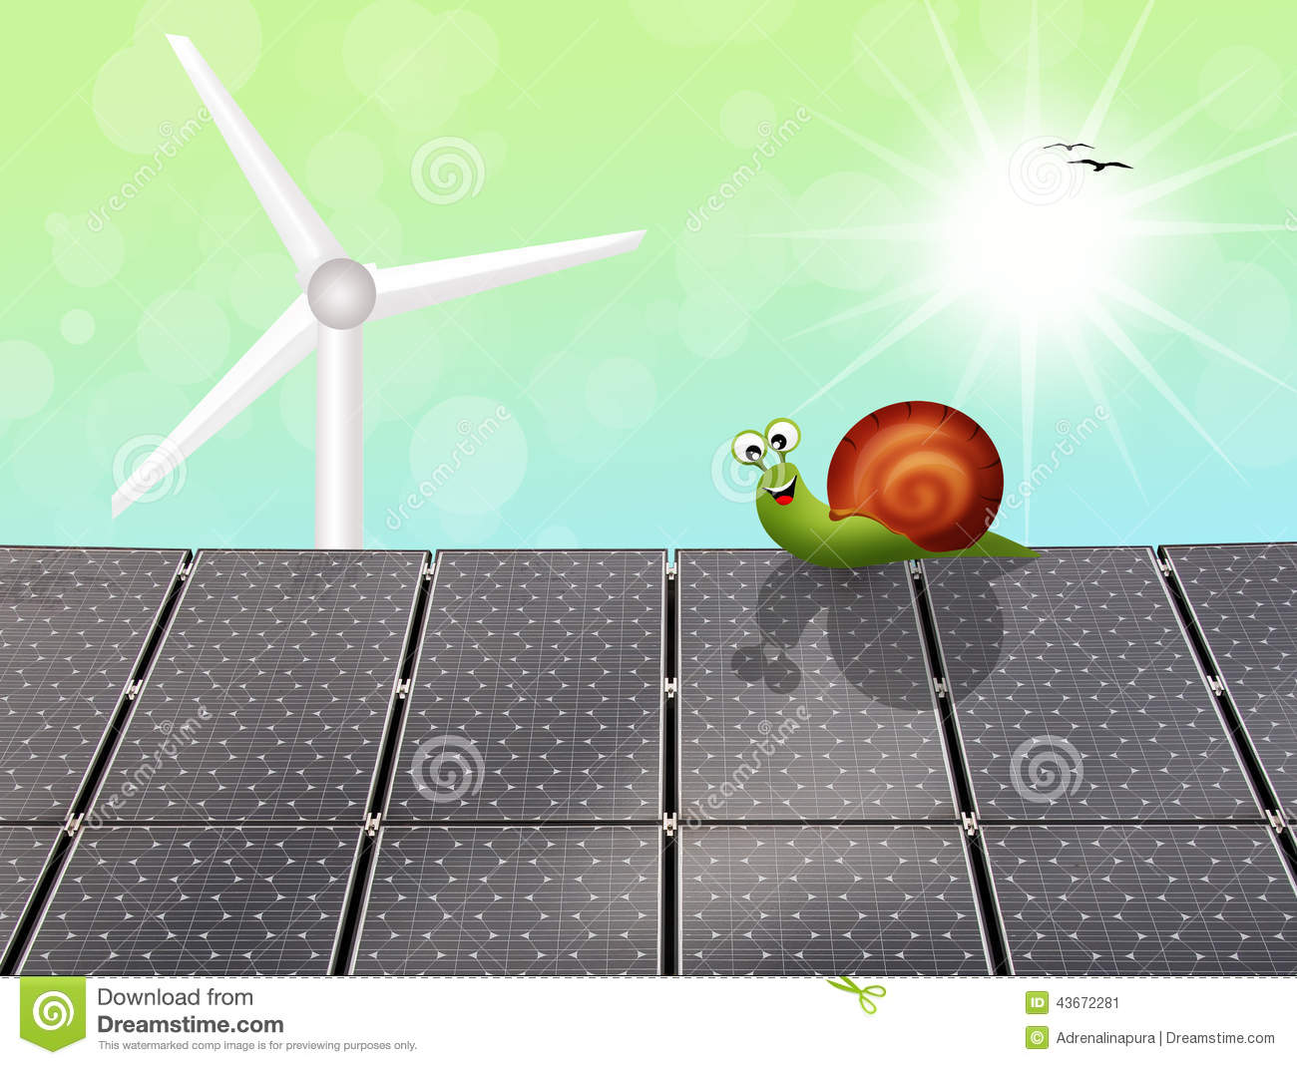
Köszönöm a figyelmet!

